Slide 1
SVETA LIGA
Napravio: Fran Telišman

Slide 2
KAKO JE NASTALA SVETA LIGA
Sveta Liga je nastala 1683.g.
Nastala je kad su osmanlije izgubile rat od Poljaka i Njemaca. Osmanski poraz iskoristile su kršćanske države i uz papino posredovanje sklopile savez Sveta Liga.

Slide 3
TKO JE SVE UŠAO U SVETU LIGU?
U Svetu Ligu su ušli: Habsburška monarhija, Poljska i Mletačka republika.

Slide 4
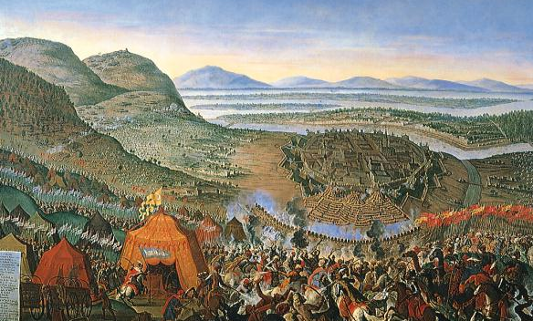
CILJ SVETE LIGE
Cilj Svete Lige bilo je potiskivanje Osmanlija iz Europe.
Taj se rat nazivao Veliki Bečki rat ili Rat Svete Lige.(1683.-1699).

Slide 5
OSLOBAĐANJE HRVATSKIH KRAJEVA
Među prvim oslobođenim gradovima u dalmatinskom zaleđu su: Skradin, Obrovac, Benkovac, Drniš.
U sjevernoj Hrvatskoj banska vojska oslobodila je: Viroviticu i Slatinu.
Do 1688. godine oslobođena je gotovo cijela Slavonija. U oslobađanju Slavonije istaknuo se fra Luka Ibrišimović.
Krajiška je vojska 1689. godine krenula iz Senja u oslobođenje Like i Krbave pod vodstvom Stojana Jankovića.
Pod vodstvom Mletačke republike trajalo je oslobođenje dalmacije pod vodstvom Marka Mesića.

Slide 6
MIR U SRIJEMSKIM KARLOVCIMA
Godine 1699 Zaključen je mir u Srijemskim Karlovcima.
Njime je osmansko carstvo izgubilo velika područja.
Cijela je Slavonija oslobođena od osmanlijske vlasti, osim područja istočnog Srijema.
Oslobođene su Lika i Krbava te prostor oko rijeke Une.
Područja u Dalmaciji koja su bila oslobođena od Osmanlija priključena su Mletačkoj republici.
Odredbama mira u Srijemskim Karlovcima počinje teritorijalno smanjivanje osmanskog carstva u Europi.

Slide 7
GRANICA S BOSNOM
Hrvatska područja oslobođena tijekom 1683.-1699. priključena su Vojnoj krajini i tako izuzeta od vlasti bana i Hrvatskog sabora, a stvorena je i hrvatska granica s Bosnom, koja se održala sve do danas.

Slide 8
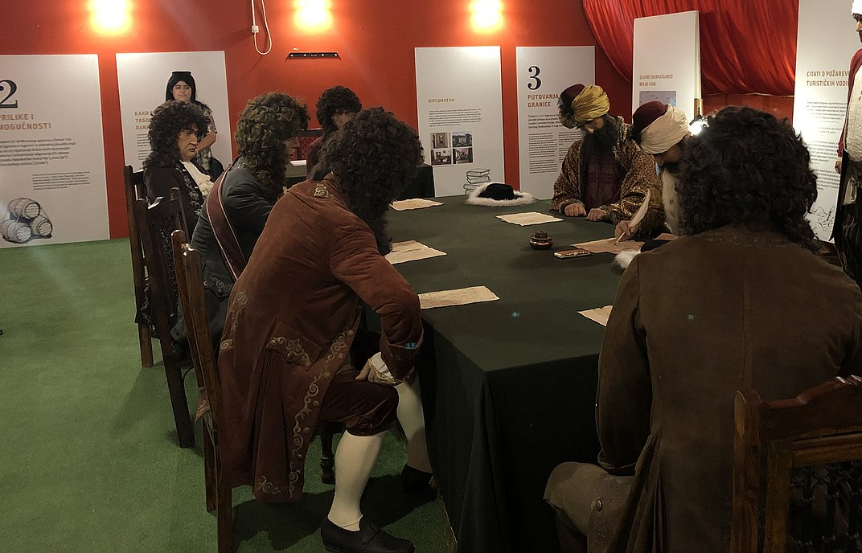
MIR U POŽAREVCU.
Mir u Požarevcu bio je 1718. godine.
Osmansko je carstvo ustupilo Habsburškoj Monarhiji i dio Ugarske.
Izložba u Požarevcu pokazuje kako je potpisan ugovor

Slide 9
HVALA NA PAŽNJI!!!

